Slide 1

CLUSTERIZAÇÃO
Indicadores de Crescimento Verde

Slide 2

PROCESSAMENTO DE LINGUAGEM NATURAL
Corretor Ortográfico

Slide 3

SÉRIE TEMPORAL
Covid-19 em São Paulo

Slide 4

DETECÇÃO DE ANOMALIAS
Fraudes em um E-commerce

Slide 5
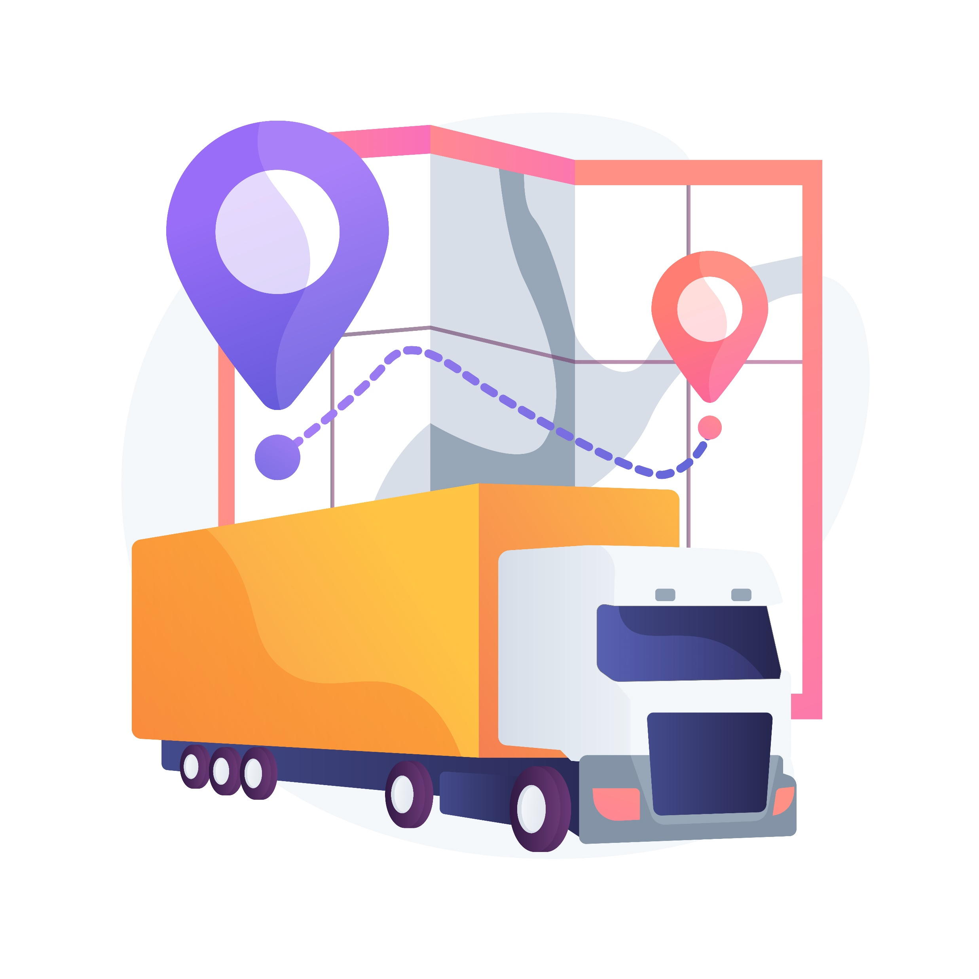
PESQUISA OPERACIONAL
Roteirização de Veículos com Frota Heterogênea

Slide 6

STORYTELLING
COM TABLEAU
Análise de terremotos registrados de 1973 a 2013 com Tableau Public

Slide 7
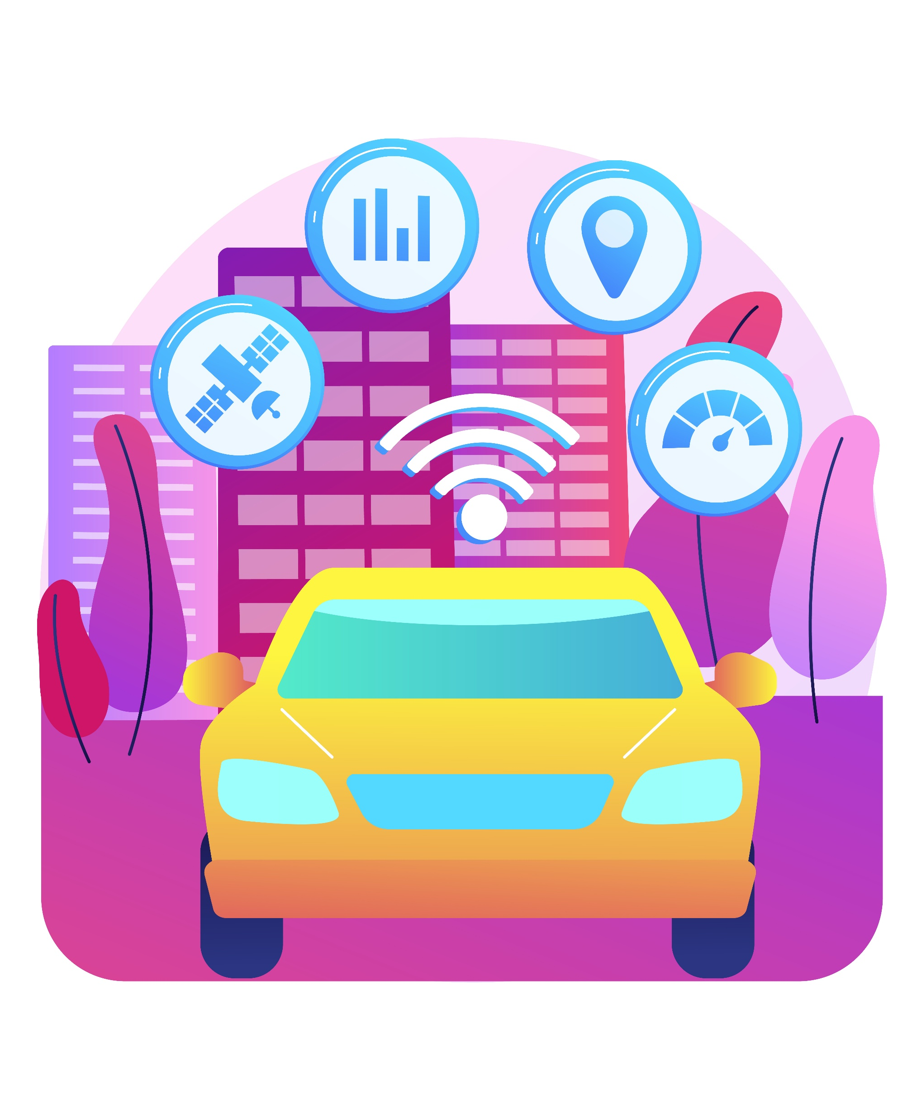
AUTOMAÇÃO
E OTIMIZAÇÃO
Roteirização otimizada de visitas B2B com Selenium e Programação Linear

Slide 8

WEBAPP COM STREAMLIT
Análise dinâmica de vendas em Python com
Streamlit, Plotly e Pandas

Slide 9
CLUSTERING
Green Growth indicators

Slide 10
TIME SERIES
COVID-19 in São Paulo

Slide 11
ANOMALY DETECTION
Frauds in an E-commerce

Slide 12
OPERATIONAL RESEARCH
Vehicle Routing Problem with Heterogeneous Fleet

